Slide 1




Всероссийский конкурсный отбор проектов «Женщины за здоровое общество»
Возвращение домой:
путь к гармонии и покою
Проект по восстановлению когнитивных и эмоциональных ресурсов, посттравматической поддержке
Руководитель команды: Архипова П.С., г. Москва

Slide 2




Проблематизация проекта связана с комплексом трудностей, с которыми сталкиваются военнослужащие и ветераны боевых действий при возвращении к мирной жизни. Эти проблемы обусловлены как физическими и психологическими травмами, полученными в ходе службы, так и системными недостатками существующей инфраструктуры реабилитации.
Проблематизация. Актуальность проекта
Посттравматическое стрессовое расстройство и психологические нарушения
01
02
Физические травмы и инвалидность
Актуальность проекта обусловлена такими факторами, как:
Масштаб проблемы
Долгосрочные
социальные последствия
03
Трудности социальной адаптации
За годы проведения СВО десятки тысяч военнослужащих вернулись к мирной жизни, и число нуждающихся в реабилитации продолжает расти.
Неэффективная реабилитация может привести к росту социальной напряжённости, увеличению числа правонарушений, деградации семей ветеранов.
04
Проблемы трудоустройства
Необходимость
в инновационных подходах
05
Недостаток комплексной поддержки
Государственная политика
Реабилитация ветеранов объявлена приоритетным направлением. Создан государственный фонд «Защитники Отечества», но потребности в помощи всё ещё превышают возможности существующих систем.
Традиционные методы реабилитации не всегда эффективны для современных травм. Требуется внедрение технологий вроде виртуальной реальности, биофидбэка, персонализированных программ с учётом длительности пребывания в зоне боевых действий и специфики травм.
06
Бюрократические барьеры

Slide 3
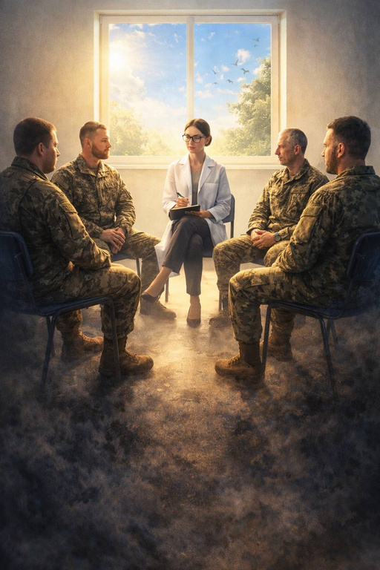
Целевая аудитория
01
Участники СВО и других боевых действий, вернувшиеся к мирной жизни
02
Ветераны боевых действий, нуждающиеся в медицинской, психологической или социальной реабилитации
Важно: при работе с целевой аудиторией учитываются индивидуальные различия — длительность участия в боевых действиях, тип травм, уровень социальной поддержки в семье, наличие гражданской профессии и другие факторы, которые влияют на потребности в реабилитации
03
Члены семей ветеранов и участников СВО, так как их поддержка напрямую влияет на успешность реабилитации

Slide 4
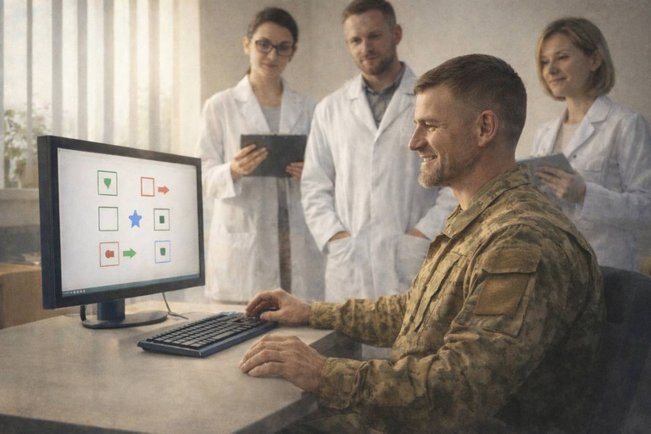

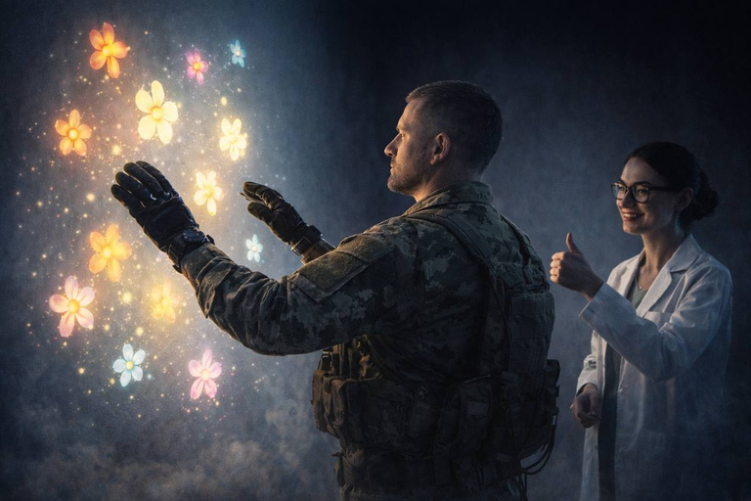
Стадия проекта.
Зрелость проекта
Проект находится на стадии идеи. Это означает, что концепция проекта сформирована, но он ещё не реализован на практике.
Выбранные методики работы с ПТСР и адаптацией военнослужащих и ветеранов боевых действий зарекомендовали себя по всему миру:
Из 45 военнослужащих, прошедших ДПДГ-терапию, уменьшение симптомов наблюдалось в 93,3% случаев. Исследования показали, что три 90-минутные сессии ДПДГ могут привести к ремиссии ПТСР в 84% случаев и уменьшению симптомов на 68%;
Согласно анализу 19 исследований, проведенных с 2014 по 2024 гг., различные виды БОС эффективно снижают выраженность ПТСР, а также сопутствующих тревожных и депрессивных расстройств;
Одними из ключевых особенностей ПТСР являются когнитивные нарушения. АПК «Шуфрид» позволяет целенаправленно тренировать когнитивные функции, отслеживать динамику восстановления, а также адаптировать методики, что обеспечивает индивидуальный подход к реабилитации;
«Нирвана» используется для помощи бойцам в борьбе с навязчивыми воспоминаниями, избеганием ситуаций и внезапной возбудимостью;
Согласно исследованиям, ранняя психологическая поддержка и реабилитационные программы могут снизить риск развития ПТСР в 50% случаев.

Slide 5
Диагностические задачи:
Миссия проекта. Цели и задачи
  разработать систему первичной диагностики психоэмоционального и когнитивного состояния участников;
  внедрить методы регулярного мониторинга динамики восстановления;
  составить индивидуальные реабилитационные планы для каждого участника;
  создать базу данных для анализа эффективности программы.
Терапевтические и реабилитационные задачи:
  организовать регулярные групповые и индивидуальные сессии психологической поддержки;
  внедрить специализированные методы терапии (ДПДГ, БОС‑терапия) для проработки травматического опыта;
  использовать высокотехнологичные инструменты (Система «Нирвана» для экспозиционной терапии, комплекс «Шуфрид» для восстановления когнитивных функций);
  обучить участников навыкам саморегуляции и стрессоустойчивости.
Миссия проекта: создать систему психоэмоциональной и когнитивной реабилитации для участников и ветеранов боевых действий, которая поможет им восстановить внутренние ресурсы, успешно адаптироваться к мирной жизни и реализовать свой потенциал в обществе.
Социально‑адаптационные задачи:
  вовлечь родственников в процесс реабилитации через обучающие семинары и совместные тренинги;
  организовать профориентационные консультации и помощь в трудоустройстве;
  создать сообщество взаимопомощи среди участников проекта;
  содействовать вовлечению ветеранов в волонтёрскую деятельность и наставничество.
Цель проекта: обеспечить реабилитацию и успешную социальную адаптацию участников и ветеранов боевых действий через интеграцию традиционных психотерапевтических методов, инновационных технологий и семейной поддержки.
Цифровые и технологические задачи:
  разработать и запустить мобильное приложение с инструментами самопомощи (дыхательные техники, медитации, когнитивные упражнения);
  внедрить ИИ‑ассистента для экстренной поддержки и персонализированных рекомендаций;
  обеспечить возможность дистанционных консультаций и мониторинга состояния через приложение.
Оценочные и масштабирующие задачи:
  регулярно анализировать эффективность программы по ключевым метрикам (снижение ПТСР, улучшение когнитивных показателей, уровень занятости);
  собирать обратную связь от участников и их семей для корректировки программы;
  разработать дорожную карту для тиражирования проекта в других регионах.

Slide 6

Суть проекта
Проект направлен на психоэмоциональную и когнитивную реабилитацию граждан, вернувшихся из зоны боевых действий.
Психологическая поддержка в группах
Цифровая поддержка на базе ИИ
  создание безопасного пространства для проработки травматического опыта;
  взаимная эмпатия и обмен опытом среди участников;
  развитие коммуникативных навыков и социальной адаптации.
  мобильное приложение с круглосуточным доступом к инструментам самопомощи (дыхательные техники, медитативные практики, когнитивные упражнения);
  персонализированные рекомендации на основе анализа эмоционального состояния;
  мониторинг динамики и адаптация программы реабилитации в реальном времени;
  экстренная поддержка в кризисных ситуациях (чат‑бот с алгоритмами кризисного вмешательства).
Специализированные терапевтические методы
  ДПДГ (десенсибилизация и переработка движением глаз) — переработка травматических воспоминаний, снижение эмоциональной заряженности событий;
  БОС‑терапия (биологическая обратная связь) — обучение саморегуляции, снижение физиологического напряжения, формирование устойчивых механизмов управления стрессом.
Вовлечение родственников
  обучающие семинары для членов семьи по особенностям ПТСР и стратегиям поддержки;
  совместные тренинги для восстановления доверительных отношений;
  формирование устойчивой семейной среды как основы долгосрочной реабилитации.
Высокотехнологичные инструменты реабилитации
  Система виртуальной реальности «Нирвана» — контролируемая экспозиция к стрессогенным стимулам в безопасной среде, проработка тревожных сценариев, снижение гиперреактивности;
  Комплекс «Шуфрид» — диагностика и восстановление когнитивных функций (память, внимание, скорость реакции, логическое мышление) через интерактивные тренинги и игровые модули.

Slide 7

Механика проекта
Подготовительный этап (1–2 месяца)
Формирование мультидисциплинарной команды (психологи, психотерапевты, нейропсихологи, ИТ‑специалисты, социальные работники);
закупка и настройка оборудования («Нирвана», «Шуфрид», БОС‑аппаратура);
разработка и тестирование мобильного приложения с ИИ‑ассистентом;
подготовка методических материалов для групп поддержки и семейных тренингов;
заключение соглашений с медицинскими и социальными учреждениями для направления участников.
Этап реадаптации (2–4 месяца)
постепенный переход от интенсивных сеансов к самостоятельным практикам;
закрепление навыков саморегуляции через приложение и домашние задания;
профориентационные консультации и тренинги по трудоустройству;
вовлечение в волонтёрскую деятельность или наставничество для усиления социальной роли;
мониторинг состояния через ежемесячные встречи с куратором.
Диагностический этап (2–3 недели на каждого участника)
первичное интервью с оценкой психоэмоционального состояния и анамнеза;
нейропсихологическое тестирование (память, внимание, скорость реакции) с помощью комплекса «Шуфрид»;
диагностика симптомов ПТСР (опросники, клинические шкалы);
оценка социального статуса и семейных ресурсов;
составление индивидуального реабилитационного плана (ИРП) с учётом выявленных потребностей.
Этап сопровождения (6–12 месяцев после завершения основной программы)
дистанционные консультации (онлайн/телефон);
доступ к закрытым группам поддержки;
периодическая диагностика через приложение и очные встречи (раз в 2 месяца);
экстренная помощь при рецидивах (чат бот + связь с психологом);
сбор обратной связи для улучшения программы.
Основной реабилитационный этап (3–6 месяцев)
Психотерапия:
групповые сессии (2 раза в неделю) для проработки травм и социализации;
индивидуальные сеансы ДПДГ (1–2 раза в неделю);
БОС тренировки для саморегуляции (3–4 сеанса).
Технологическая реабилитация:
сеансы в системе «Нирвана» (экспозиционная терапия, 1–2 раза в неделю);
когнитивные тренинги на комплексе «Шуфрид» (3 раза в неделю);
ежедневное использование мобильного приложения (дыхательные практики, дневник эмоций, ИИ советы).
Семейная поддержка:
обучающие семинары для родственников (раз в месяц);
совместные сессии «участник + семья» (2 раза в месяц) для восстановления коммуникации.
Оценка эффективности и масштабирование (итоговый месяц каждого полугодия)
анализ динамики по ключевым метрикам (снижение ПТСР, когнитивные показатели, уровень занятости);
опрос участников и родственников о качестве жизни;
корректировка программы с учётом выявленных пробелов;
планирование расширения на новые регионы.
Итоговый срок реализации: 12–18 месяцев (с учётом всех этапов).

Slide 8
Основные результаты проекта
у 70% участников
снижение симптомов ПТСР
у 65-80% участников
улучшение когнитивных функций
у 75% участников
повышение уровня самооценки и мотивации к социальной активности
у 70% участников
укрепление семейных связей
у 60% участников
успешная реинтеграция в профессиональную и общественную жизнь

Slide 9

Каналы продвижения проекта
Социальные сети
СМИ и PR
Один из самых эффективных и доступных способов продвижения. Предпочтительные платформы: Вконтакте, Макс, Дзен
Продвижение в СМИ включает отправку пресс-релизов о мероприятиях и успехах проекта в местные газеты, сайты и радио.
Краудфандинг
Возможность рассказать о миссии проекта широкой аудитории.
Гемификация
Для продвижения проекта по реабилитации участников и ветеранов боевых действий можно использовать комбинацию онлайн- и офлайн-каналов, а также специализированные инструменты, ориентированные на социальную сферу.
Внедрение элементов игры в коммуникацию с аудиторией: опросы, тесты, конкурсы, посты-квесты с простыми заданиями.
Партнёрства
и коллаборации
Партнёрства с ветеранскими организациями, центрами занятости, медицинскими учреждениями и вузами.
Офлайн-мероприятия
Волонтерские акции, благотворительные мероприятия, форумы и конференции, посвящённые реабилитации и социальной поддержке, лекции и мастер-классы для ветеранов и их семей.
Сайт проекта
Ключевая онлайн-платформа, где должна быть собрана вся ключевая информация о проекте.

Slide 10
Ресурсы
Человеческие ресурсы | Материально‑технические ресурсы | Финансовые ресурсы | Информационные и методические ресурсы
Клинические психологи и психологи (с опытом работы с ПТСР): проведение индивидуальных и групповых сессий, ДПДГ терапии, БОС-терапии; Нейропсихологи: диагностика и когнитивная реабилитация с использованием комплекса «Шуфрид» | Оборудование для терапии (Нирвана, Шуфрид, аппаратура для БОС-терапии), оборудование для групповых занятий | Закупка и обслуживание оборудования; Разработка и поддержка мобильного приложения; Расходные материалы (канцелярия, методические пособия и т. д.) | Диагностические инструменты: стандартизированные опросники ПТСР (PCL 5, IES R); когнитивные тесты (MoCA, тесты на внимание и память); анкеты оценки качества жизни и социальной адаптации
ИТ-специалисты, технические специалисты: разработка и поддержка мобильного приложения с ИИ ассистентом, интеграция с оборудованием, обслуживание оборудования | IT‑инфраструктура (серверы или облачные решения для работы приложения и хранения данных; компьютеры/ноутбуки для специалистов) | Содержание помещений | Программные решения: мобильное приложение с ИИ поддержкой (чат бот, дневник эмоций, упражнения); CRM система для учёта участников и мониторинга прогресса
Социальные работники: сопровождение участников, взаимодействие с семьями, координация трудоустройства | Помещения (кабинеты для индивидуальных сессий, зал для групповых занятий, зона ожидания) | Оплата труда специалистов (штатных и привлеченных); Административные расходы (бухгалтерия, юридические услуги) | Методические материалы: протоколы сессий; сценарии групповых тренингов; обучающие модули для родственников
Координатор проекта: организация работы команды, отчётность, взаимодействие с партнёрами |  | Маркетинг и продвижение проекта

Slide 11
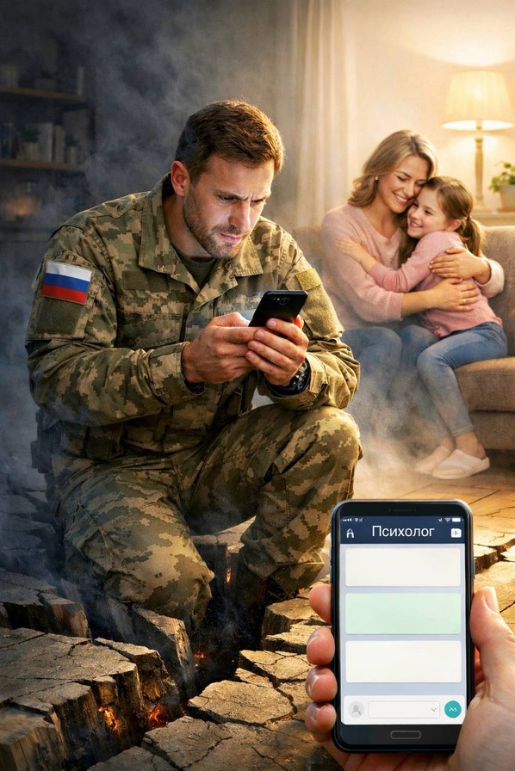

Команда проекта
— Архипова П.С. — руководитель проекта;
— Ли И.М. — аналитик данных;
— Капсамун Е.Н. - ИТ-специалист.

